Slide 1

Neo4j
Cycle C - 2018
Dany FAHED
Notes:
Bonsoir, je suis Dany Fahed et je vais vous présenter la base de données no-sql NEO4J.

Slide 2
Introduction​
Différence entre base de données Relationnelle et de Graphe​
Avantages et Inconvénients​
Cypher Query Language CQL
Conclusion​
Installation​
Tutoriel​
Dany FAHED
Notes:
Dans cette présentation, on va voir une petite introduction sur les bases de données NEO4J, les différences entre base de données relationnelle et les graphes, les avantages et les inconvénients du NEO4J, qu’est-ce que c’est CQL, les étapes nécessaires pour l’installation du NEO4J et enfin un petit tutoriel en JAVA.

Slide 3
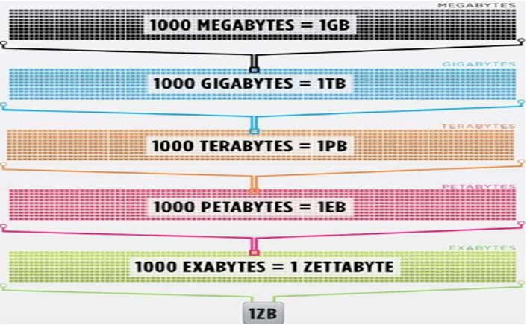
Les données deviennent plus grandes:
‘Tous les 2 jours, nous créons autant d'informations que nous l'avons fait jusqu'en 2003’
-Eric Shmidt, Google
Dany FAHED
Notes:
Au début des années 2000, il existait déjà des bases de données contenant plusieurs téraoctets (10¹²) de données et des ingénieurs indépendants dont l'activité consiste uniquement à aider les clients à accélérer leurs bases de données.
Eric Shcmidt, le Président exécutif de Google, et dans la conférence de Techonomy a Lake Tahoe en Californie, a déclaré que, tous les 2 jours, nous créons autant d’informations que nous l’avons fait jusqu’en 2003.

Slide 4
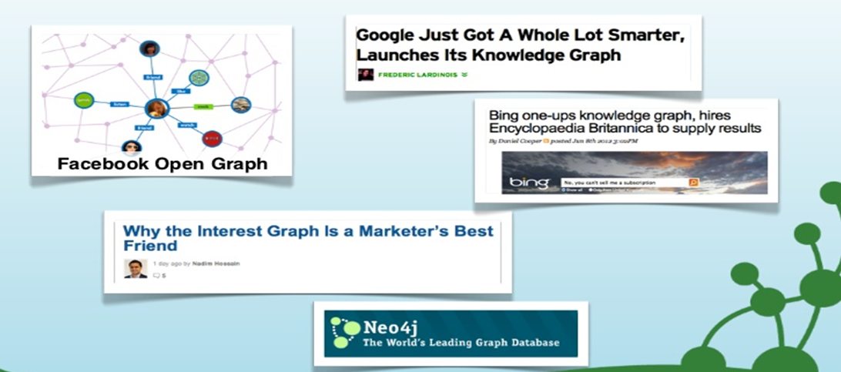
Tout le monde parle de graphes
Dany FAHED
Notes:
Actuellement, tout le monde parle de graphes
On donne des exemple comme Facebook Open Graph, qui dans une semaine seulement, les nouveaux plug-ins Open Graph ont été trouvés sur 50 000 sites Web.
Aussi, Le Knowledge Graph est une base de connaissance utilisée par Google pour compiler les résultats de son moteur de recherche avec des informations sémantiques issues par ailleurs de sources diverses.

Slide 5
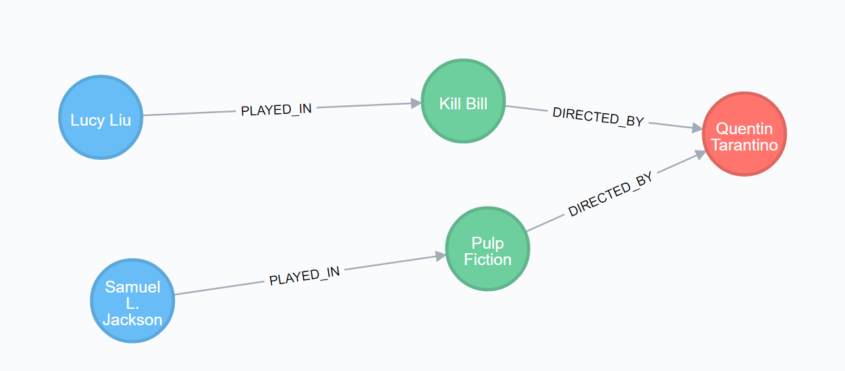
C’est quoi Neo4j?
Dany FAHED
Notes:
Neo4j est un système de gestion de base de données basée sur les graphes, développé en Java par la société sud-américaine Neo technology. Le produit existe depuis 2000, et la version 1.0 est sortie en février 2013. Aujourd’hui on a la version 3.3.3.
Neo4j permet de représenter les données en tant que "nœuds" reliés par un ensemble d' "arcs", ces objets possédant leurs propres propriétés. Les propriétés sont constitués d'un couple de clé-valeurs de type simple tel que chaînes de caractères ou numérique; celles-ci peuvent êtres indexées.

Slide 6
Introduction​
Différence entre base de données Relationnelle et de Graphe​
Avantages et Inconvénients​
Cypher Query Language CQL
Conclusion​
Installation​
Tutoriel​
Dany FAHED
Notes:
Voyons maintenant la différence entre base de données relationnelle et graphes

Slide 7
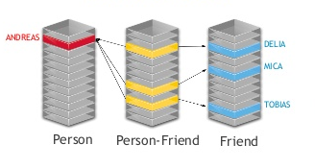
Vous savez les bases de données relationnelles
Dany FAHED
Notes:
Vous savez bien les bases de données relationnelles traditionnelles, ou dans ce modèle on 2 tables principales Personne et Ami et une table intermédiaire Personne-Ami pour les relations entre les tables.

Slide 8
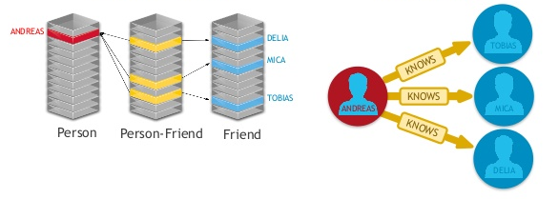
Considérez maintenant des nœuds aves des relations
Dany FAHED
Notes:
Considérez maintenant ces mêmes données dans un modèle composé de nœuds et relations.

Slide 9
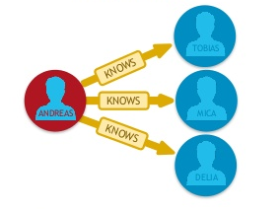
Considérez maintenant des nœuds aves des relations
Dany FAHED
Notes:
Cette représentation est plus facile à comprendre et à implémenter et à faire des requetés d’interrogation dans notre base de données.

Slide 10
Introduction​
Différence entre base de données Relationnelle et de Graphe​
Avantages et Inconvénients​
Cypher Query Language CQL
Conclusion​
Installation​
Tutoriel​
Dany FAHED
Notes:
Pour savoir en détails les avantages et les inconvénients de ce modèle, on va cité quelques points importants:

Slide 11
Avantages
Puissant modèle de données, aussi généralisé que le système de gestion de base de données relationnel.
Requêtes haute performance
Découverte de nouveaux cas d’usage
Les données connectées sont indexées localement
Facile a effectuer des requêtes
Dany FAHED
Notes:
Premièrement, c’est un modèle de données très puissant, aussi généralisé que l’ancien système de bases de données relationnelles.
On peut aussi effectuer des requêtes a haute performance d’une manière facile et rapide grâce a l’indexage des données localement.
De plus, la simplicité du modèle de données de graphes permet au utilisateurs et clients du NEO4J de découvrir de nouveaux cas d’usage très utiles dans le monde des startups ou des industries fortement concurrentielles.
Finalement, pour une application industrielle, par rapport à une approche par base de données relationnelle, les temps de développement sont réduits, ainsi que les coûts de maintenance, tout en profitant de plus hautes performances.

Slide 12
Inconvénients
Besoin d'une nouvelle façon de penser
Ne supporte pas le sharding
Dany FAHED
Notes:
Vue ces points forts du NEO4J, il existe quelques inconvénients comme l’impossibilité du sharding, c’est-à-dire la partition horizontale des données.
En plus, on a besoin d’adapter une nouvelle façon de penser lors de la modélisation des donnés.

Slide 13
Introduction​
Différence entre base de données Relationnelle et de Graphe​
Avantages et Inconvénients​
Cypher Query Language CQL
Conclusion​
Installation​
Tutoriel​
Dany FAHED
Notes:
Cypher est un langage informatique de requête orienté graphe utilisé par Neo4j.

Slide 14
Dany FAHED
Notes:
Le langage se veut simple et efficace dans la formulation des requêtes d'interrogation et de mise à jour des bases de données orientées graphe. Cypher est relativement simple dans sa construction syntaxique mais reste néanmoins un langage efficace. Les concepteurs ont voulu permettre aux utilisateurs de rester concentrés dans leur domaine d'expertise au lieu de se perdre dans les formulations de requêtes en bases de données.
Cypher définit un ensemble de fonctions. Parmi les plus courantes on trouve MATCH et WHERE. Ces fonctions sont quelque peu différentes des mêmes fonctions en SQL. MATCH est utilisé pour décrire le modèle de recherche. Il est principalement basé sur les relations. WHERE est utilisé pour l'ajout de contraintes aux modèles. Par exemple, si on veut savoir Charile Sheen, qui est un acteur, a jouer un rôle dans quel film, on écrit une requête similaire a celle-ci:

Slide 15

Dany FAHED
Notes:
Cypher définit également des fonctions d'écriture, de mise à jour et de suppression des données. CREATE et DELETE sont utilisées pour créer et supprimer les nœuds et les relations. SET et REMOVE sont utilisées pour définir les valeurs des propriétés et affecter des labels aux nœuds. Les nœuds peuvent uniquement être supprimés lorsqu'ils n'ont plus de relations vers des nœuds maintenus. Par exemple :

Slide 16
Introduction​
Différence entre base de données Relationnelle et de Graphe​
Avantages et Inconvénients​
Cypher Query Language CQL
Conclusion​
Installation​
Tutoriel​
Dany FAHED

Slide 17
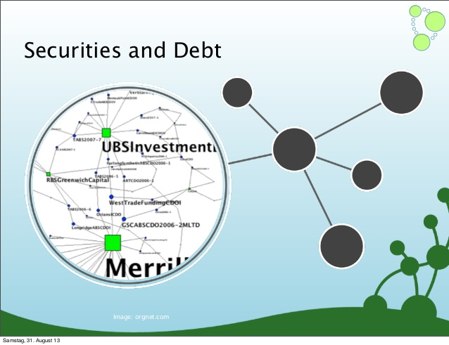
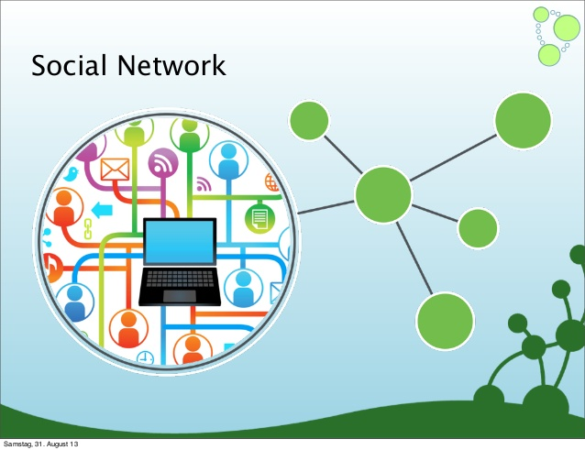
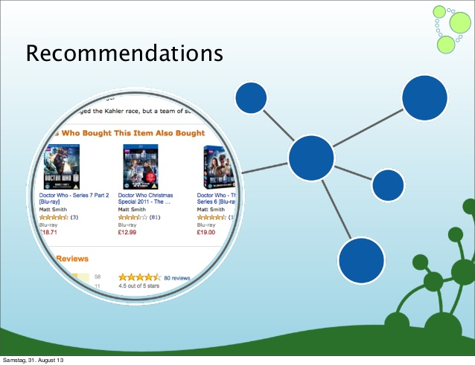
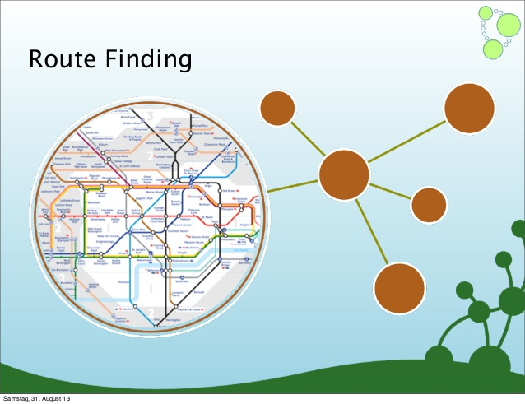
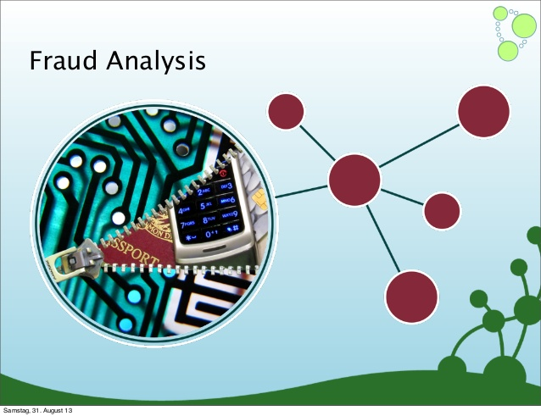
Dany FAHED
Notes:
En conclusion, les graphes sont largement répandues dans notre vie quotidienne et constituent peu a peu le future de nombreux secteurs comme l’analyse et les doutes de fraude, les réseaux sociaux, la recherches des routes, les recommandations intelligentes…

Slide 18
Introduction​
Différence entre base de données Relationnelle et de Graphe​
Avantages et Inconvénients​
Cypher Query Language CQL
Conclusion​
Installation​
Tutoriel​
Dany FAHED

Slide 19
Base de données:
https://neo4j.com/
Download NEO4J
Application Java:
<dependency>
<groupId>org.neo4j</groupId>
<artifactId>neo4j</artifactId>
<version>3.3.2</version>
</dependency>
Dany FAHED
Notes:
Pour l’installation du logiciel NEO4J pour Desktop qui va s’occuper de la gestion de la base de données,
il suffit d’entrer à neo4j.com et appuyer sur le bouton Download NEO4J.
Pour récupérer le driver neo4j.jar, il faut ajouter cette dépendance tag dans le fichier pom.xml si on a un projet Maven,
Ou bien télécharger manuellement le neo4j driver et l’ajouter au libraires de votre projet.

Slide 20
Introduction​
Différence entre base de données Relationnelle et de Graphe​
Avantages et Inconvénients​
Cypher Query Language CQL
Conclusion​
Installation​
Tutoriel​
Dany FAHED

Slide 21
Restaurant Finder
Restaurants que Dany n'a pas essayé, mais ses amis ont et donné une note de 4 ou plus sont:
Crepaway
Roadster
Dany FAHED
Notes:
Finalement, dans mon tutoriel suivant, je vais présenter un petit modelé de base de données comme Zomato qui va recommander à une personne des restaurants bien évalués par ses copains.
On doit aboutir à un résultat similaire à ce ci.

Slide 22
Questions?
Dany FAHED
Notes:
Est-ce qu’il y a des questions avant de commencer le tutoriel?

